Slide 1
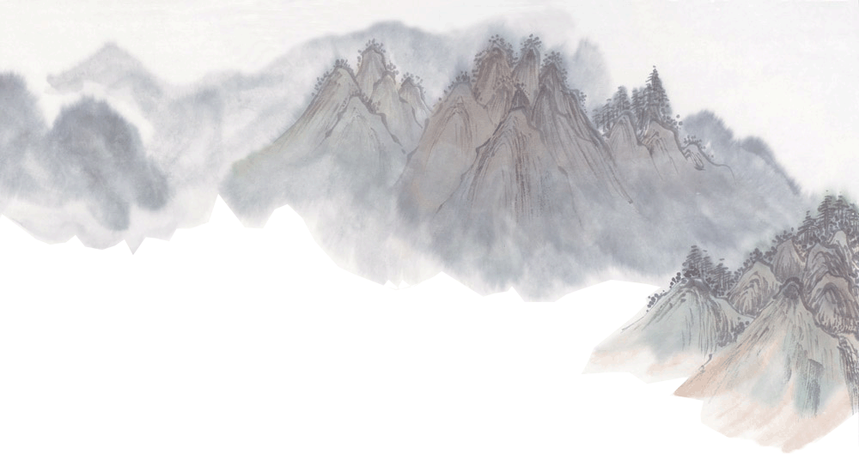

卖炭翁
[唐]白居易
卖炭翁， 伐薪烧炭南山中。 满面尘灰烟火色， 两鬓苍苍十指黑。 卖炭得钱何所营? 身上衣裳口中食。 可怜身上衣正单， 心忧炭贱愿天寒。 夜来城外一尺雪， 晓驾炭车辗冰辙。 牛困人饥日已高， 市南门外泥中歇。 翩翩两骑来是谁， 黄衣使者白衫儿。 手把文书口称敕， 回车叱牛牵向北。 一车炭，千余斤， 宫使驱将惜不得。 半匹红纱一丈绫， 系向牛头充炭直。

Slide 2


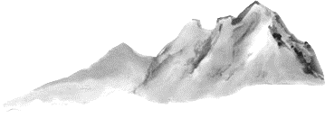

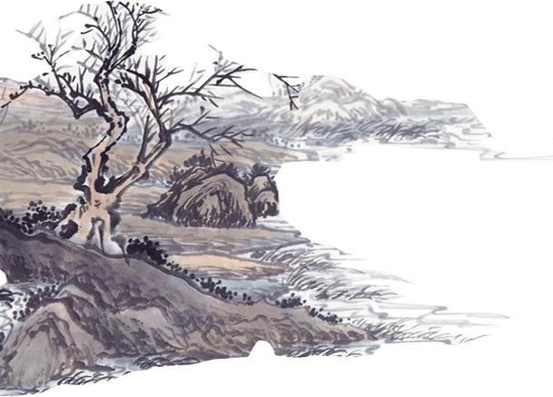


卖 炭 翁

Slide 3
自觉尝试——初读感知
卖炭翁 [唐]白居易
卖炭翁， 伐薪烧炭南山中。 满面尘灰烟火色， 两鬓苍苍十指黑。 卖炭得钱何所营? 身上衣裳口中食。 可怜身上衣正单， 心忧炭贱愿天寒。 夜来城外一尺雪， 晓驾炭车辗冰辙。 牛困人饥日已高， 市南门外泥中歇。 翩翩两骑来是谁， 黄衣使者白衫儿。 手把文书口称敕， 回车叱牛牵向北。 一车炭，千余斤， 宫使驱将惜不得。 半匹红纱一丈绫， 系向牛头充炭直。

Slide 4
自觉归纳——一份档案
年龄 | 家庭住址 | 职业

Slide 5
自觉探究——再度品味
卖炭翁， 伐薪烧炭南山中。 满面尘灰烟火色， 两鬓苍苍十指黑。 卖炭得钱何所营? 身上衣裳口中食。 可怜身上衣正单， 心忧炭贱愿天寒。 夜来城外一尺雪， 晓驾炭车辗冰辙。 牛困人饥日已高， 市南门外泥中歇。 翩翩两骑来是谁， 黄衣使者白衫儿。 手把文书口称敕， 回车叱牛牵向北。 一车炭，千余斤， 宫使驱将惜不得。 半匹红纱一丈绫， 系向牛头充炭直。
？
可怜

Slide 6
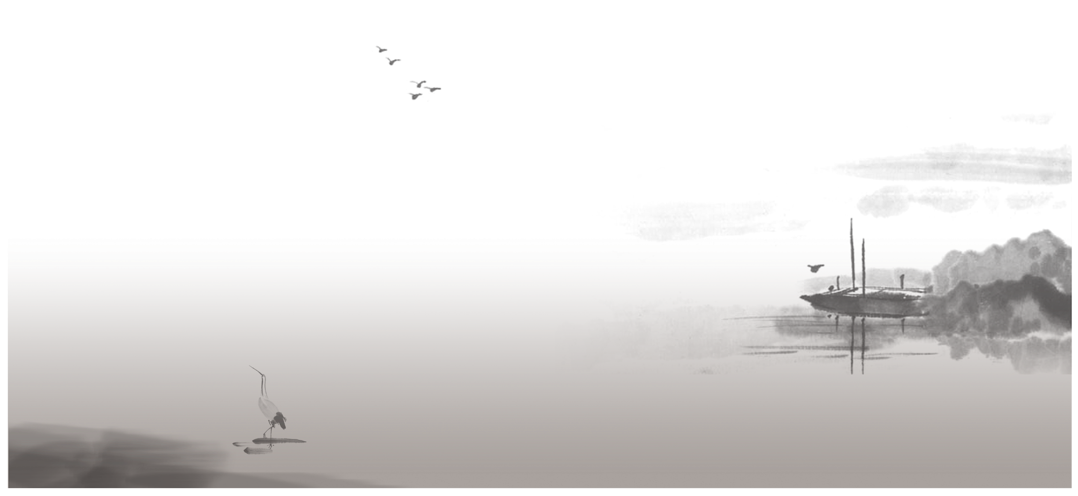
自觉探究——一纸诉状
卖炭翁，终南山人，辛辛苦苦烧出一车炭，盼到一场雪，一路上盘算着卖炭得钱换衣裳，结果却被宫使用半匹红纱一丈绫的低价抢了去，这物品对他又有什么用处呢？希望皇上能够为这可怜的老人做主啊！
？

Slide 7
社会背景
自唐德宗贞元（785—805）末年起，宦官专权，横行无忌，宫中日用所需，不再经官府承办，由太监直接向民间“采购”，谓之“宫市”。太监常率爪牙以低价强购货物，甚至不给分文，还勒索进奉的“门户钱”及“脚价钱”，百姓深受其害。韩愈《顺宗实录》一语道破：“名为宫市，其实夺之。”
﹏﹏﹏﹏﹏
Notes:
学生单个读

Slide 8
百姓多寒无可救，一身独暖亦何情。
心中为念农桑苦，耳里如闻饥冻声。
争得大裘长万丈，与君都盖洛阳城？
——新制绫袄成，感而有咏 （节选）
安得万里裘，盖裹周四垠。
稳暖皆如我，天下无寒人。
——新制布裘（节选）
同是天涯沦落人，相逢何必曾相识！
——白居易《琵琶行》

Slide 9
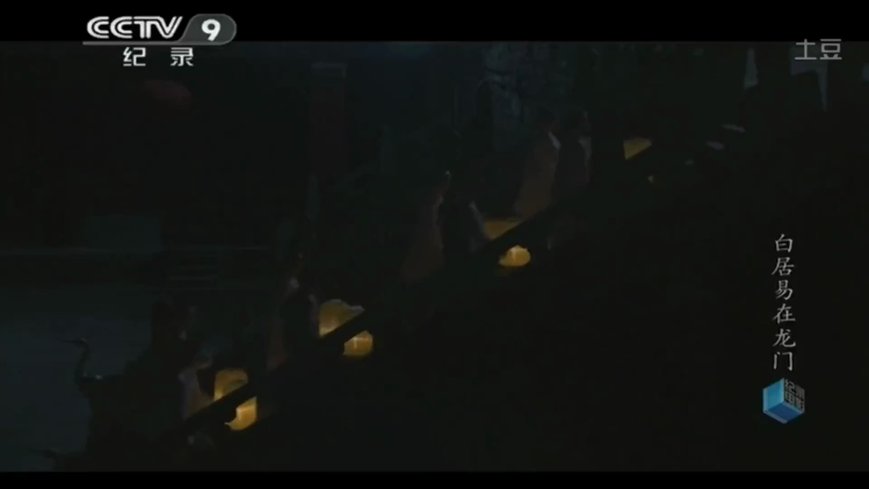

Slide 10
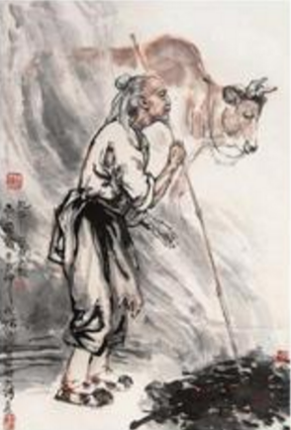
自觉升华——一位伟人
白居易
现实主义诗人
惟歌生民病，愿得天子知。
为天地立命，为生民立命。

Slide 11
可怜身上衣正单，心忧炭贱愿天寒。
大爱人间知冷暖，红炉炙炭合家欢。

